Slide 1
Top 10 Länder nach Anzahl neuer Fälle in den letzten 7 Tagen
19.624.044 Fälle
726.953 Verstorbene (3,7 %)
Land | Fälle kumulativ | Neue Fälle in den letzten 7d | Veränderung % (7T) | 7d-Inzidenz/ 100.000 Ew | R (7T) | Trend
Indien | 2.153.010 | 402.287 | 10,15 | 29,44 | 1,08 | ▲
Vereinigte Staaten | 4.998.017 | 377.573 | -14,66 | 114,74 | 0,9 | ▼
Brasilien | 3.012.412 | 304.535 | -2,82 | 144,3 | 0,98 | ▼
Kolumbien | 376.870 | 70.689 | 8,11 | 140,42 | 1,05 | ▲
Südafrika | 553.188 | 49.898 | -27,78 | 85,21 | 0,78 | ▼
Peru | 471.012 | 48.829 | 15,44 | 150,19 | 1,12 | ▲
Argentinien | 235.664 | 44.375 | 17,45 | 99,09 | 1,14 | ▲
Mexiko | 475.902 | 41.709 | -15,15 | 32,69 | 0,88 | ▼
Russische Föderation | 882.347 | 36.904 | -4,7 | 25,3 | 0,96 | ▼
Philippinen | 126.885 | 28.653 | 44,57 | 26,5 | 1,14 | ▲
Quelle: ECDC, Stand: 09.08.2020
Notes:
Trend: Anzahl neue Fälle der letzten 7d im Vergleich zur Anzahl neuer Fälle der Vorwoche

Slide 2
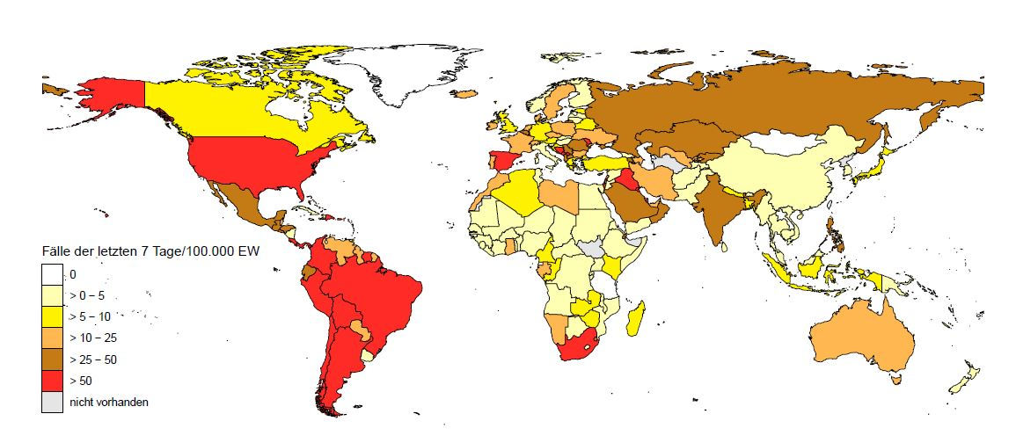
7-Tages-Inzidenz pro 100.000 Einwohner
34 Länder mit einer 7-Tages-Inzidenz > 50 Fälle / 100.000 Ew.
Afrika
Amerika
Asien
Europa
Land | Inzidenz 7T
Südafrika | 85,21
Cabo Verde | 64,55
Land | Inzidenz7T | Land | Inzidenz7T
Aruba | 364,97 | Vereinigte Staaten | 114,74
Turks and Caicos islands | 217,31 | Argentinien | 99,09
Panama | 171,16 | Surinam | 93,92
Peru | 150,19 | Bolivien | 89,13
Brasilien | 144,3 | Costa Rica | 77,17
Sint Maarten NL | 143,91 | Bahamas | 71,63
Kolumbien | 140,42 | Chile | 70,52
Puerto Rico | 121,09 | Dominikanische Republik | 68,56
US Virgin Islands | 120,48
Land | Inzidenz7T
Malediven | 178,73
Bahrain | 148,61
Israel | 119,52
Kuwait | 89,16
Katar | 61,4
Palästina | 56,59
Irak | 52,62
Land | Inzidenz7T
Färöer Inseln | 135,59
Kosovo | 98,14
Luxemburg | 68,09
Bosnia and Herzegovina | 67,07
Montenegro | 62,68
Republik Moldau | 57,63
Spanien | 55,05
San Marino | 52,25
Quelle: ECDC, Stand: 09.08.2020
Notes:
World_incidence, 31 Länder am 07.08.
Aruba (n = 509, 7T 113), nicht mehr dabei (Asien):Kirgisistan, Irak n = 147.389, 7T 20.685
Faröer Insel (n = 291, 7T 66), San Marino (n = 717, 7T 18), Spanien (n = 314362, 7T 25840, 60%)

Slide 3
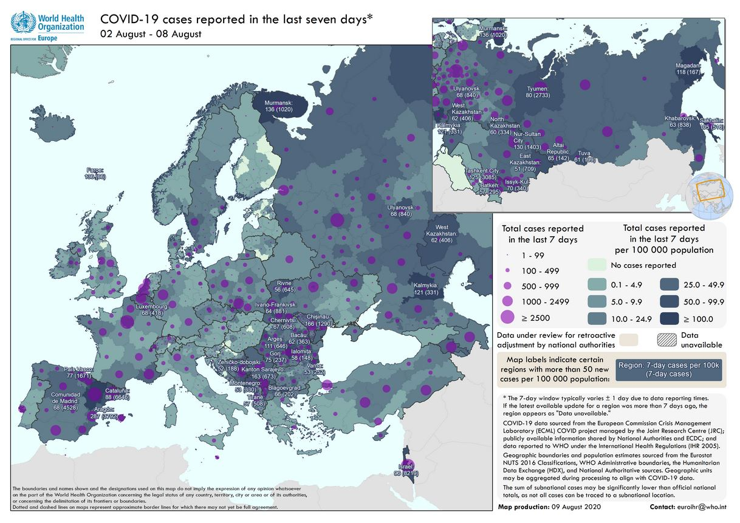
7-Tages-Inzidenz pro 100.000 Einwohner, WHO EURO (Subnational)
Quelle: WHO EURO Dashboard, Stand: 09.08.2020
Notes:
https://who.maps.arcgis.com/apps/opsdashboard/index.html#/ead3c6475654481ca51c248d52ab9c61
https://www.who.int/about/regions/euro/en/

Slide 4
EU/EEA/UK Subregionen: 7-Tages-Inzidenz >50 pro 100.000 Ew
Land | Region | Fälle pro 100.000 Einwohner (7-Tage) | Kum. Fälle (7-Tage)
Bulgarien | Blagoevgrad | 66 | 202
 | Varna | 53 | 252
Luxemburg |  | 68 | 418
Rumänien | Arges | 111 | 646
 | Gorj | 75 | 237
 | Bacau | 62 | 363
 | Ialomita | 58 | 148
Spanien | Aragon | 287 | 3792
 | Cataluna | 88 | 6646
 | Comunidad de Madrid | 68 | 4528
 | Pais Vasco | 77 | 1671
Quelle: WHO EURO Dashboard, Stand: 09.08.2020
Zeitraum: 02.08. – 08.08.
Nicht mehr auf Liste: Mehedinti (Rumänien)
Notes:
https://who.maps.arcgis.com/apps/opsdashboard/index.html#/ead3c6475654481ca51c248d52ab9c61
Länder in der WHO-Euro-Region: https://www.who.int/about/regions/euro/en/

Slide 5
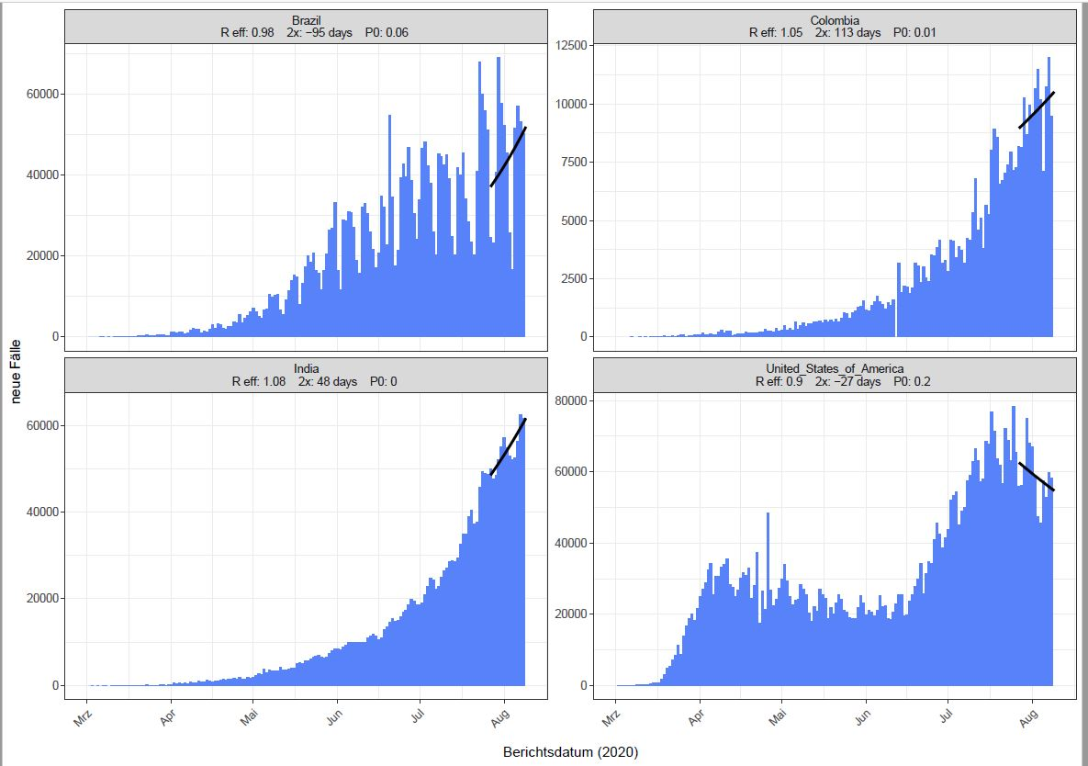
Länder mit über 70.000 neuen COVID-19 Fällen in den letzten 7 Tagen
Quelle: ECDC, Stand: 09.08.2020
Notes:
trend14T_above70000

Slide 6
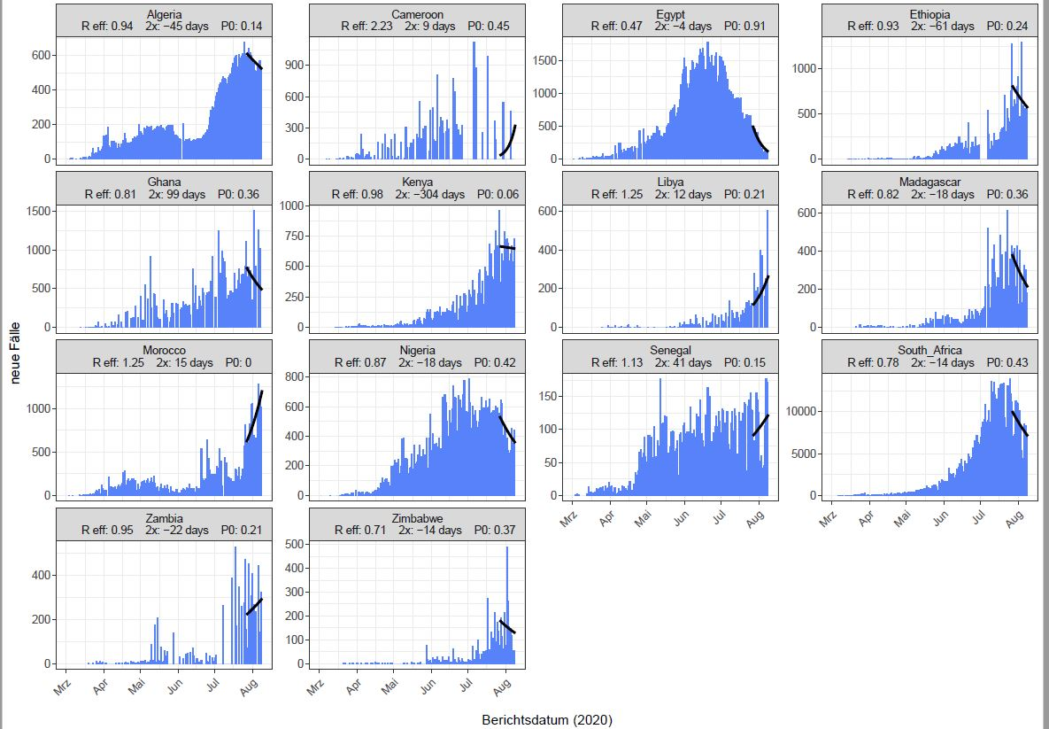
Afrika - Aktuelle Lage, > 700 Fälle (7T)
Quelle: ECDC, Stand: 09.08.2020
Notes:
daily_14dtrend_above700_ownyaxis_2020-08-09_afrika
Senegal (n = 11.000, 7T 749, 2.32); Libyen (n = 5.000, 7T 1.458, 35 % Steigerung)

Slide 7
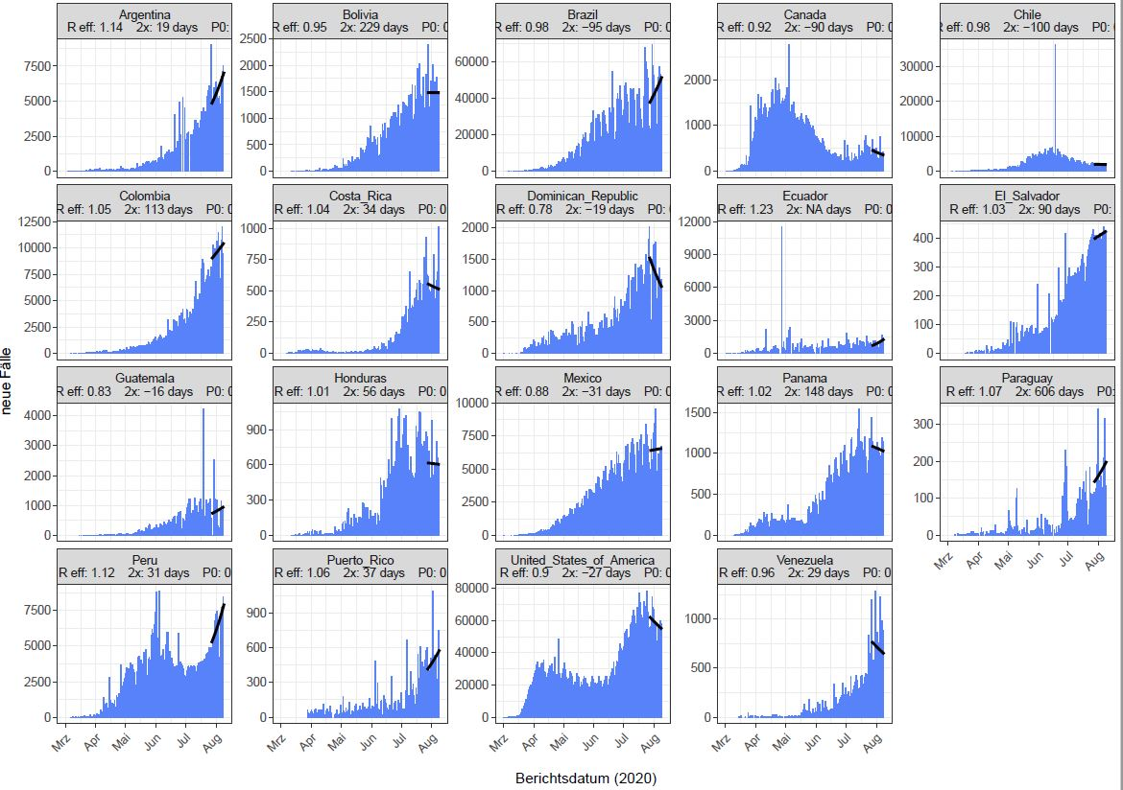
Amerika - Aktuelle Lage, > 700 Fälle (7T)
Quelle: ECDC, Stand: 09.08.2020
Notes:
daily_14dtrend_above700_ownyaxis_2020-08-09_amerika

Slide 8
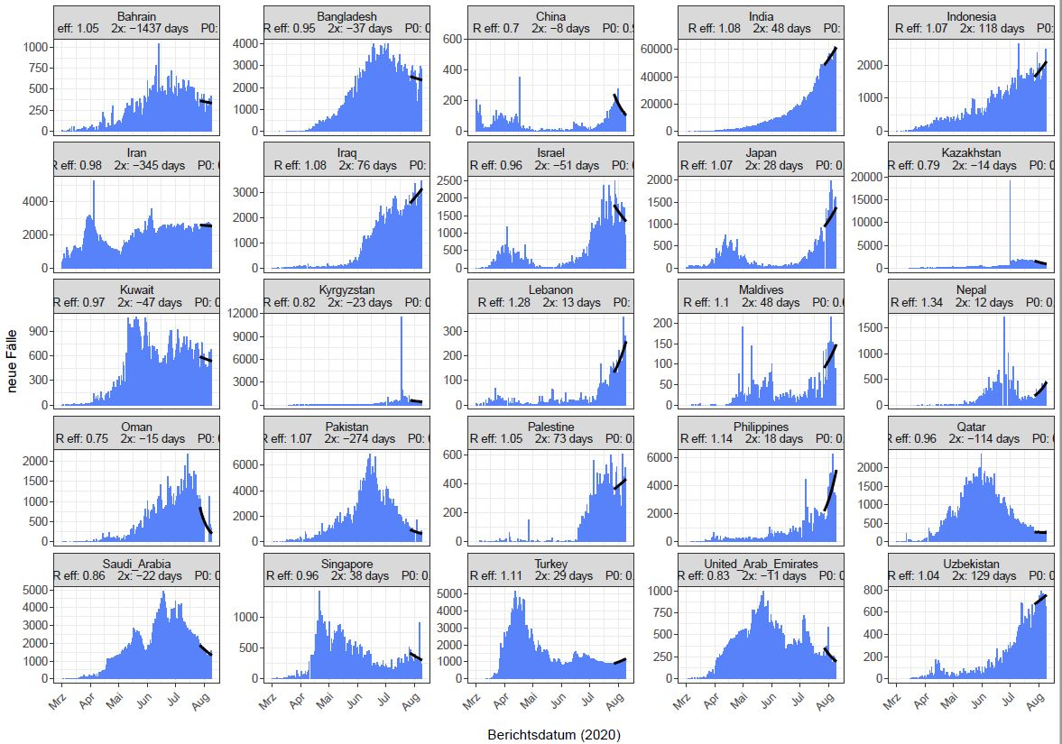
Asien - Aktuelle Lage, > 700 Fälle (7T)
Quelle: ECDC, Stand: 09.08.2020
Notes:
daily_14dtrend_above700_ownyaxis_2020-08-09_asien

Slide 9
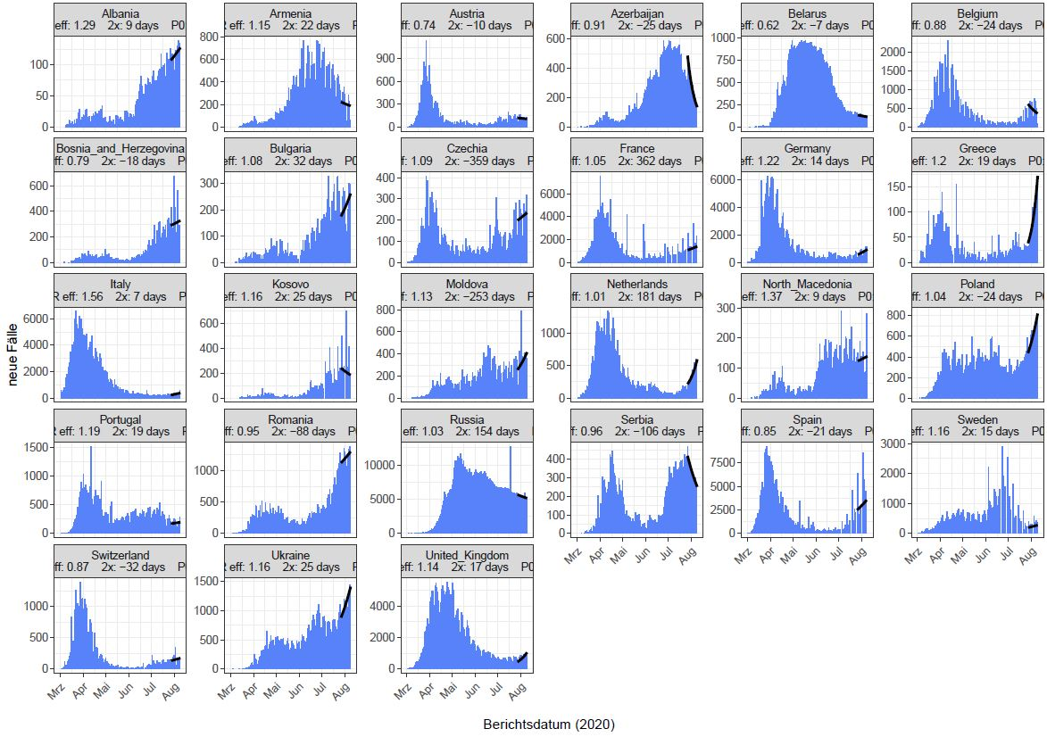
Europa - Aktuelle Lage , > 700 Fälle (7T)
Quelle: ECDC, Stand: 09.08.2020
Notes:
daily_14dtrend_above700_ownyaxis_2020-08-09_europa
Polen (51.000, 7T 4800, 30% Steigerung)
Niederlande (58.000, 7T 3255, 63 % Steigerung)
Griechenland (5.400, 7T 834, 50% Steigerung)

Slide 10
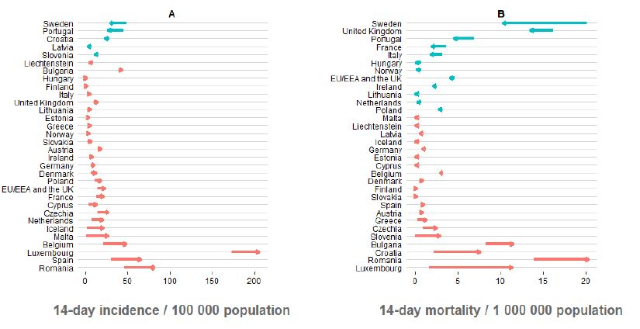

Slide 11
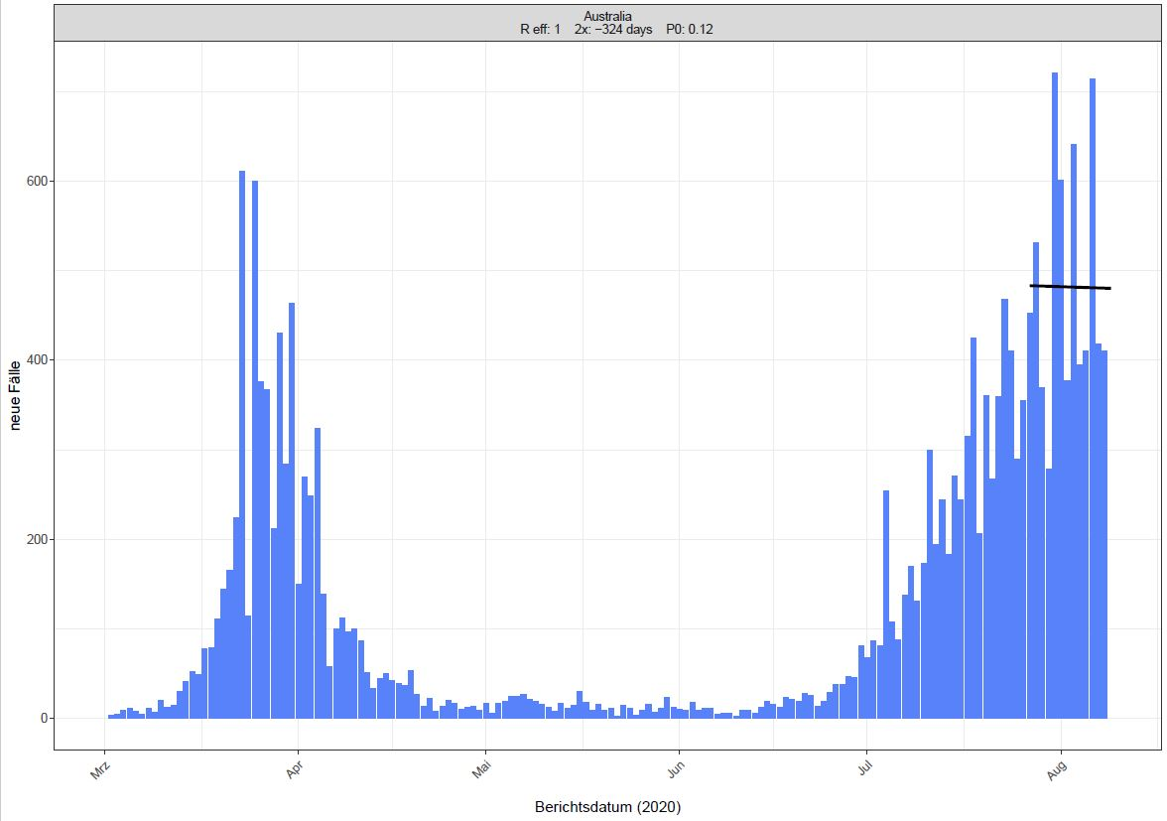
Ozeanien - Aktuelle Lage, > 700 Fälle (7T)
Quelle: ECDC, Stand: 09.08.2020
Notes:
daily_14dtrend_above700_ownyaxis_2020-08-09_ozeanien

Slide 12
Zusammenfassung
Epidemiologie
> 50 % der neuen Fälle und > 60 % der neuen Todesfälle in den vergangenen 7 Tagen in Nord- Mittel- und Südamerika
Asien: Indien, Philippinen, Indonesien, Japan
> 1 Mio. Fälle (kumulativ) in Afrika
11. Update ECDC-RRA (Covid-19 in EU/EWR/GB)
(Wieder)-Anstieg von COVID-19-Fällen in Europa (tatsächlich und Testung↑ )
Nachhaltige Public Health-Maßnahmen zum Schutz vulnerabler Gruppen, extensive Teststrategien, Kontaktpersonennachverfolgung (+ Isolierung von Sars-CoV-2-Positiven und Kontaktpersonen
Maßgeschneiderte und anhaltende Risikokommunikation gegen sinkende Compliance:
Husten- und respiratorische Etikette, physische Distanzierung, Händehygiene, Gesichtsmasken, Reduktion der sozialen Kontakte, bei Krankheit zu Hause bleiben
Notes:
Quellen: https://www.thelancet.com/journals/langlo/article/PIIS2214-109X(20)30288-6/fulltext
https://pediatrics.aappublications.org/content/pediatrics/early/2020/07/11/peds.2020-009399.full.pdf
https://www.amnesty.org/en/documents/pol40/2572/2020/en/
↑

Slide 13
Hintergrund

Slide 14
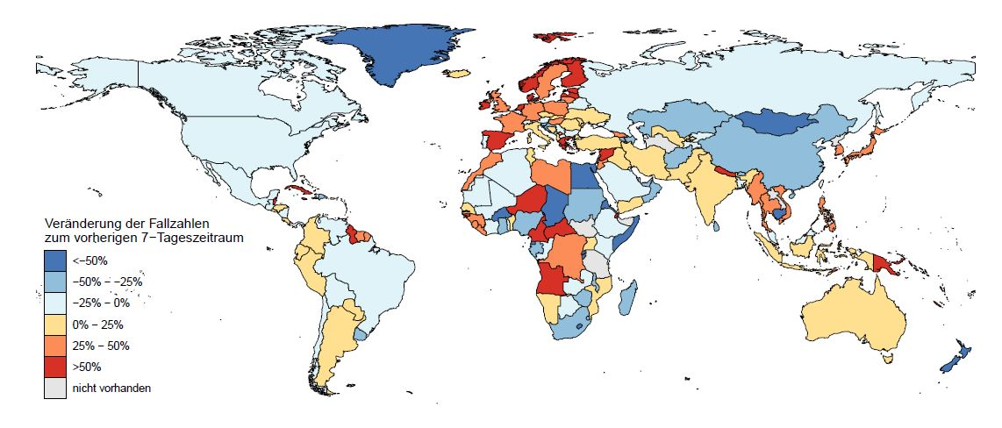
Veränderung der 7-Tages-Inzidenz zur vorherigen 7-Tages-Inzidenz, pro 100.000 Einwohner
Quelle: ECDC, Stand: 09.08.2020
Notes:
World_change

